Slide 1
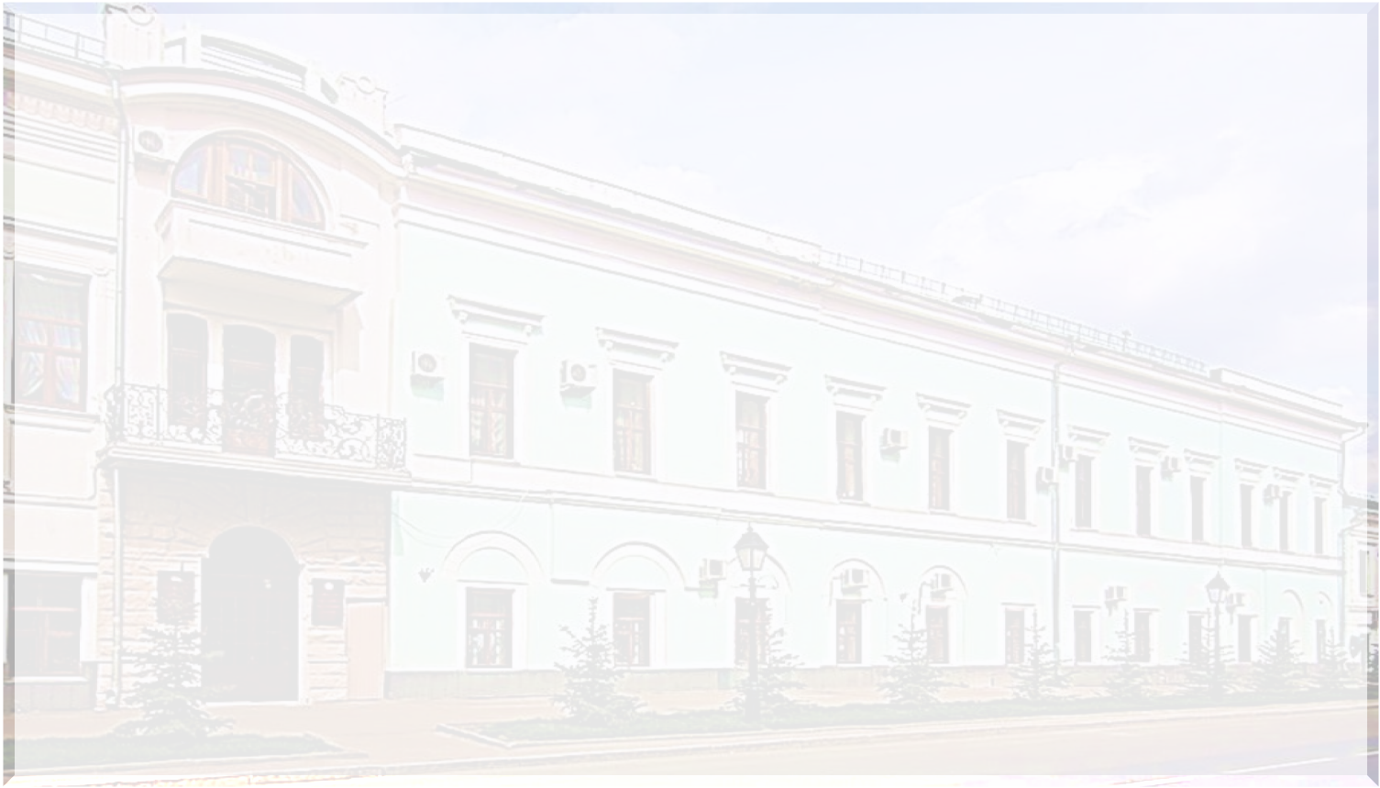

«Учитель года – 2019» в Республике Татарстан
Федорова Тамара Трофимовна, начальник управления общего образования Министерства образования и науки
Республики Татарстан

Slide 2
Календарь профессионального конкурса «Учитель года»
в 2018-2019 учебном году (приказ МОиН РТ от 20.11.2018 № под-1720/18)
Этап | школьный | муниципальный | межсессион ный | зональный | межсессионный | региональный | заключите льный
период | ноябрь | декабрь | январь | январь-февраль | февраль-март | 11-15 марта 2019 года | сентябрь 2019 года
участники | все желающие учителя | победители школьного этапа | победители и призеры муниц.этапа | победители и призеры (1,2 место) муниц.этапа | сквозной рейтинг (40 +20 учителей) | 40+20 учителей, после сквозного рейтингования | Абс. победитель
основные конкурсы | 3 (урок, внеур. мер., мастер-класс) | все мероприятия фед.этапа | установоч ные семинары для жюри и методистов ММС | 2 (урок, мастер-класс) | установоч ные семинары для жюри и участников | все мероприя тия фед.этапа | все мероприя тия фед.этапа
подготов ка | муниципальная методическая служба (ММС) | ММС | ИРО РТ, клуб «Учитель года», ММС | ММС | ИРО РТ, клуб «Учитель года», ММС | ММС

Slide 3
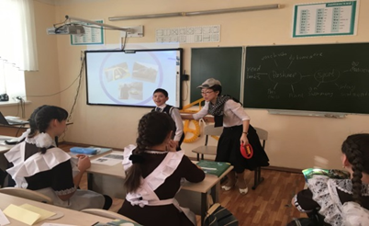
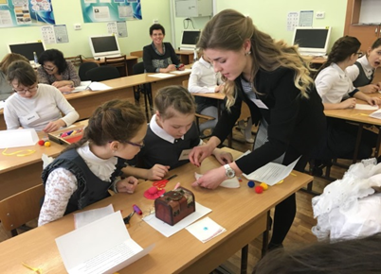
В РАМКАХ КОНКУРСА ДВЕ НОМИНАЦИИ:
КОНКУРС «УЧИТЕЛЬ ГОДА»
КОНКУРС «ПЕДАГОГИЧЕСКИЙ ДЕБЮТ»

Slide 4
В КАЖДОМ ЭТАПЕ КОНКУРСА
МОГУТ ПРИНЯТЬ УЧАСТИЕ:
Педагогические работники со стажем:
не менее 5 лет – «УЧИТЕЛЬ ГОДА»
не более 3 лет – «ПЕДАГОГИЧЕСКИЙ ДЕБЮТ»
Возраст участников не ограничивается
Заявка на участие и содержание конкурсных работ должны отвечать требованиям Положения

Slide 5
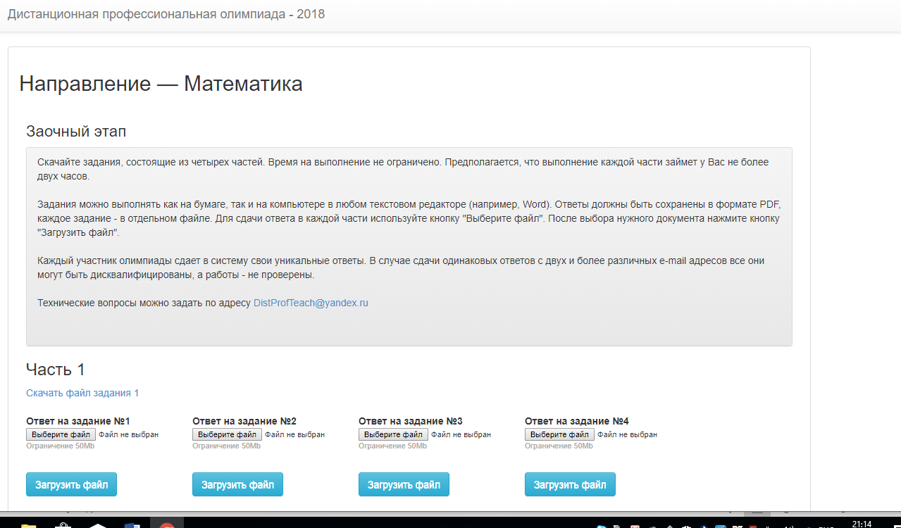
Календарь профессионального конкурса «Учитель года»
в 2018-2019 учебном году (приказ МОиН РТ от 20.11.2018 № под-1720/18)
Дистанционная профессиональная олимпиада для участников конкурса
«за» как отдельный конкурс
Специальная подготовка педагога
Возможность расширить тематику заданий, ориентируясь на требования профессионального стандарта
В Республике имеется опыт организации подобных олимпиад по предметам математика, физика

Slide 6


Педагогическая олимпиада определит профессиональную грамотность учителей предметников. Тогда по её итогам правильнее проводить – конкурс учителей информатики, учителей математики и т.д.
У конкурса «Учитель года» другая миссия – определить лучшего не только в предметном, а в целом в педагогическом мастерстве, в мастерстве обучения и воспитания детей.

Slide 7
Конкурсные испытания зонального этапа Всероссийского конкурса «Учитель года России» в Республике Татарстан
Конкурсное задание «Урок».
Формат конкурсного задания: фрагмент урока по предмету, самоанализ урока и вопросы жюри (5 минут).
Конкурсное задание «Мастер-класс».
Формат конкурсного задания: публичная индивидуальная демонстрация способов трансляции на сцене образовательных технологий (методов, эффективных приемов и др.) (регламент – 20 минут, вопросы жюри до 5 минут).

Slide 8
Зональные туры
регионального этапа Всероссийского конкурса «Учитель года России» в Республике Татарстан
145 участников из всех муниципальных образований РТ
зона | дата | Место проведения | Муниципальные образования - участники
I | 24-25.01.2019 | Кукморский МР | Балтасинский, Арский, Атнинский, Тюлячинский, Кукморский
II | 28-29.01.2019 | Сабинский МР | Елабужский, Мамадышский, Пестречинский, Рыбно-Слободский, Сабинский
III | 30-31.01.2019 | Азнакаевский МР | Альметьевский, Бугульминский, Бавлинский, Лениногорский, Ютазинский, Азнакаевский
IV | 01-02.02.2019 | Верхнеуслонский МР | Зеленодольский, Высокогорский, Лаишевский, Верхнеуслонский

Slide 9
Зональные туры регионального этапа Всероссийского конкурса «Учитель года России» в Республике Татарстан
зона | дата | Место проведения | Муниципальные образования - участники
V | 04-05.02.2019 | Алексеевский МР | Чистопольский, Спасский, Алькеевский, Новошешминский, Нурлатский, Аксубаевский, Алексеевский
VI | 06-07.02.2019 | Мензелинский МР | г. Набережные Челны, Тукаевский, Агрызский, Менделеевский, Черемшанский, Мензелинский
VII | 08-09.02.2019 | Муслюмовский МР | Нижнекамский, Сармановский, Заинский, Актанышский, Муслюмовский
VIII | 11-12.02.2019 | Тетюшский МР | Камско-Устьинский, Буинский, Апастовский, Кайбицкий, Дрожжановский, Тетюшский
IX | 14-15.02.2019 | г. Казань | г. Казань

Slide 10
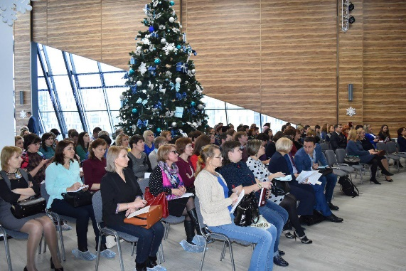
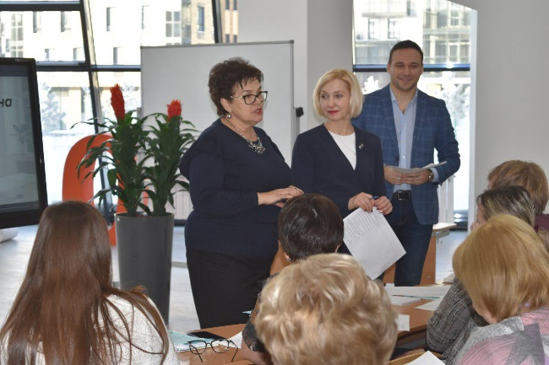
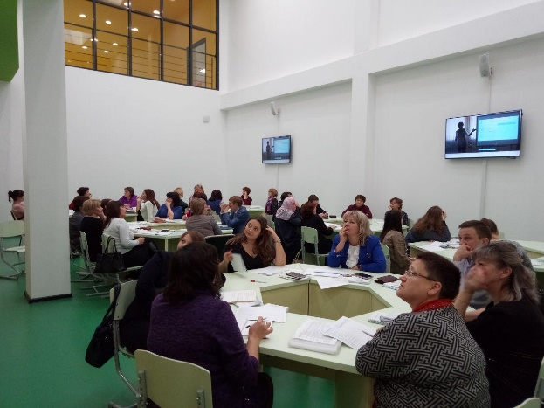
Календарь профессионального конкурса «Учитель года»
в 2018-2019 учебном году (приказ МОиН РТ от 20.11.2018 № под-1720/18)
Проведение установочного семинара для участников жюри зонального этапа и методистов муниципальных служб
116 участников из всех муниципальных образований РТ

Slide 11
Подготовка к региональному этапу
(межсессионный период)
25 февраля | 26 февраля
Установочный семинар и отбор членов Большого межпредметного жюри | Установочный семинар для участников регионального этапа
Участники: по итогам зонального этапа проводится сквозное рейтингование и отбирается 40 участников в номинации «Учитель года» и 25 участников в номинации «Педагогический дебют»

Slide 12
РЕСПУБЛИКАНСКИЙ ЭТАП КОНКУРСА
Проведение финальных мероприятий
с 11 по 15 марта 2019 года
КАЗАНЬ

Slide 13
Награждение победителя, призеров, лауреатов и номинантов конкурса
1) 1 место «Учитель года» - 400 000 рублей;
1 место «Педагогический дебют» - 200 000 рублей
Призеры 2019 года:
2 место – по 100 000 руб. ( 2 чел.)
3 место – по 70 000 руб. (2 чел.)
Лауреаты 2019 года – по 50 000 руб. (4 чел.)

Slide 14
Утверждены критерии оценивания конкурсных испытаний (приказы №№ под-1720/18 и под-38/19):
Интернет-ресурс (включая «Цифровой образовательный ресурс»)
«Сочинение-рассуждение»
«Урок»
«Внеурочное мероприятие»
«Мастер-класс»
«Педагогический совет»
«Образовательный проект»
«Разговор с министром»

Slide 15




ПРЕДЛАГАЕМАЯ СТРУКТУРА КОНКУРСНЫХ ИСПЫТАНИЙ РЕГИОНАЛЬНОГО ЭТАПА ВСЕРОССИЙСКОГО КОНКУРСА «УЧИТЕЛЬ ГОДА» - 2019
ЦЕНТР РЕАЛИЗАЦИИ
ГОСУДАРСТВЕННОЙ ОБРАЗОВАТЕЛЬНОЙ
ПОЛИТИКИ И ИНФОРМАЦИОННЫХ
ТЕХНОЛОГИЙ
Организация проведения
федерального этапа Конкурса
III ОЧНЫЙ
ЭТАП
II ОЧНЫЙ
ЭТАП
I ОЧНЫЙ
ЭТАП (ТУР)
ОЧНО-ЗАОЧНЫЙ
ЭТАП (ТУР)
УЧИТЕЛЬ –
ПРОФЕССИОНАЛ
УЧИТЕЛЬ –
МАСТЕР
УЧИТЕЛЬ–ЛИДЕР
Я-УЧИТЕЛЬ (МЕТОДИЧЕСКОЕ ПОРТФОЛИО)

Slide 16

ПРЕДЛАГАЕМАЯ СТРУКТУРА КОНКУРСНЫХ ИСПЫТАНИЙ РЕГИОНАЛЬНОГО ЭТАПА ВСЕРОССИЙСКОГО КОНКУРСА «УЧИТЕЛЬ ГОДА» - 2019
ЦЕНТР РЕАЛИЗАЦИИ
ГОСУДАРСТВЕННОЙ ОБРАЗОВАТЕЛЬНОЙ
ПОЛИТИКИ И ИНФОРМАЦИОННЫХ
ТЕХНОЛОГИЙ
Организация проведения
федерального этапа Конкурса
ОЧНО - ЗАОЧНЫЙ ТУР
Интернет-Ресурс («ЦИФРОВОЙ ОБРАЗОВАТЕЛЬНЫЙ РЕСУРС»)
«СОЧИНЕНИЕ – РАССУЖДЕНИЕ»
«Урок»
«ВНЕУРОЧНОЕ МЕРОПРИЯТИЕ»
I этап «учитель-профессионал
II этап «учитель-мастер»
«Мастер-класс»
«ПЕДАГОГИЧЕСКИЙ СОВЕТ»
«Образовательный проект»
Очный ТУР
III этап «учитель-лидер»
«Разговор с Министром»

Slide 17
Профессиональное развитие и наставническая деятельность педагогических работников через грантовую поддержку
1. «Наш новый учитель» – 74 807,712 тыс.рублей.
2. «Лучший директор школы» – 2 575,000 тыс.рублей.
3. «Лучший педагог общеобразовательного учреждения для детей с ограниченными возможностями здоровья» – 3 906,000 тыс.рублей.
4. «Поддержка педагогических работников, подготовивших призеров и победителей заключительного этапа Всероссийской олимпиады школьников по общеобразовательным предметам» – 16 740,000 тыс.рублей.
5. «Грантовая поддержка учителей татарского языка и литературы за подготовку призеров и победителей Международной олимпиады» – 1 495,000 тыс.рублей.
6. «Учитель-наставник» – 19 754,499 тыс.рублей.
7. «Учитель-эксперт» – 17 779,046 тыс.рублей.
8. «Старший учитель» – 13 169,681 тыс.рублей.
9. «Учитель-мастер» – 20 577,600 тыс.рублей.

Slide 18

Спасибо за внимание!

